Slide 1
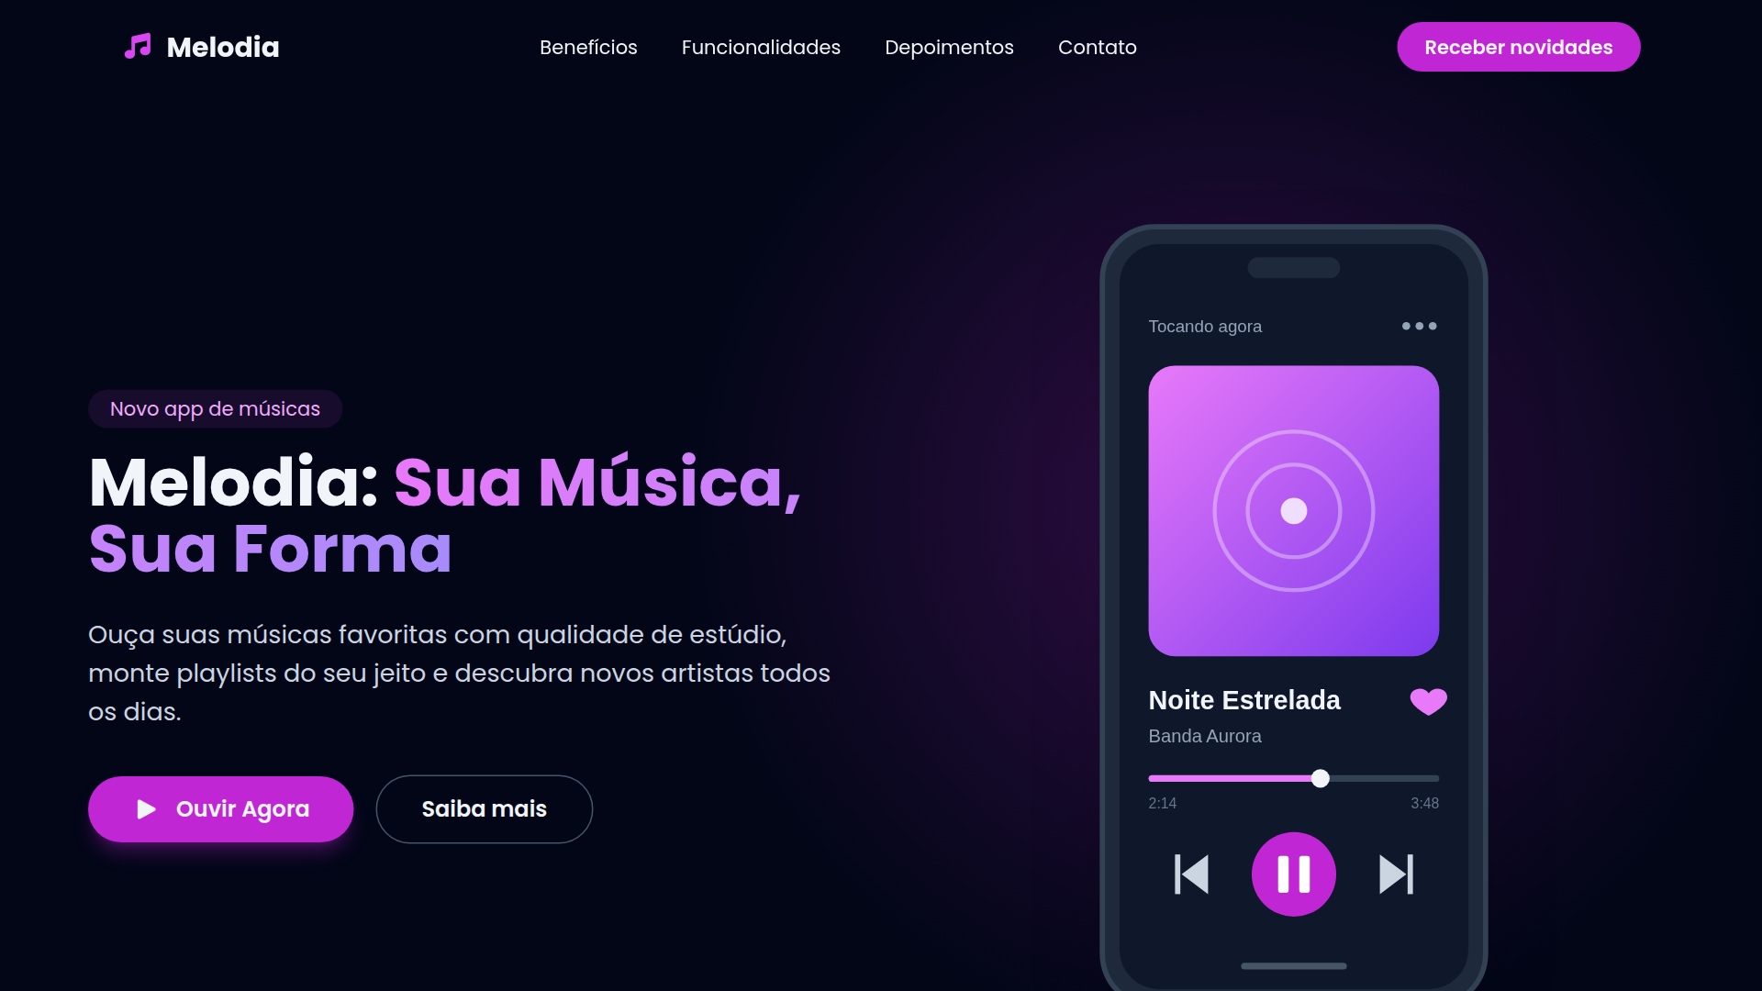

Check-Point 05 · Front-end Design
Melodia
Landing page do app de músicas
Eduardo Felix Frois Silva - RM 574103
Gabriel Henrique Ongarelli Reis - RM 572636
Matheus de Amorim Brito - RM 572435
Thiago Gomes Nascimento - RM 569436
Vinicius Scalone Ramires - RM 573783
Engenharia de Software · FIAP · Prof. Lucas Sousa
Notes:
Apresentar o grupo e o objetivo: landing page do app fictício Melodia.

Slide 2



O desafio
Landing page para o app de músicas Melodia
Público-alvo
Amantes de música, jovens e quem busca novas descobertas.
Estilo visual
Moderno, clean, cores vibrantes e elementos musicais.
Diferenciais
Hero: título, descrição, CTA "Ouvir Agora" e imagem do app
Som superior, playlists, novos artistas e interface intuitiva.

Slide 3






Tecnologias e ferramentas
HTML5
CSS3
Tailwind CSS
Estrutura semântica
Estilos próprios e animações
Classes utilitárias e responsividade
Font Awesome
Google Fonts
JavaScript
Ícones
Fonte Poppins
Menu, áudio e formulário

Slide 4
Organização e estrutura HTML
Estrutura (HTML), estilo (CSS) e comportamento (JS) separados
cp5-front-rfeb/
├── index.html
├── privacidade.html
├── css/
│ └── style.css
├── js/
│ └── script.js
├── assets/
│ ├── img/
│ └── audio/
└── README.md
<header id="menu"> menu fixo </header>
<main>
<section id="inicio"> Hero
<section id="beneficios"> Apresentação
<section id="funcionalidades"> Cards
<section id="depoimentos"> Citações
<section id="contato"> Formulário
</main>
<footer> contato, redes, privacidade </footer>
Tags semânticas: article nos cards, figure + blockquote nos depoimentos. Os ids das sections são usados nos links do menu (href="#contato").

Slide 5
Classes Tailwind
Exemplo: botão "Ouvir Agora"
<button class="rounded-full bg-fuchsia-600
px-8 py-3 font-semibold transition
hover:scale-105 hover:bg-fuchsia-500">
Classe | O que faz
rounded-full | Bordas totalmente arredondadas
bg-fuchsia-600 | Cor de fundo (rosa vibrante)
px-8 py-3 | Espaçamento interno (padding)
transition | Anima as mudanças de estilo
hover:scale-105 | Cresce 5% ao passar o mouse

Slide 6
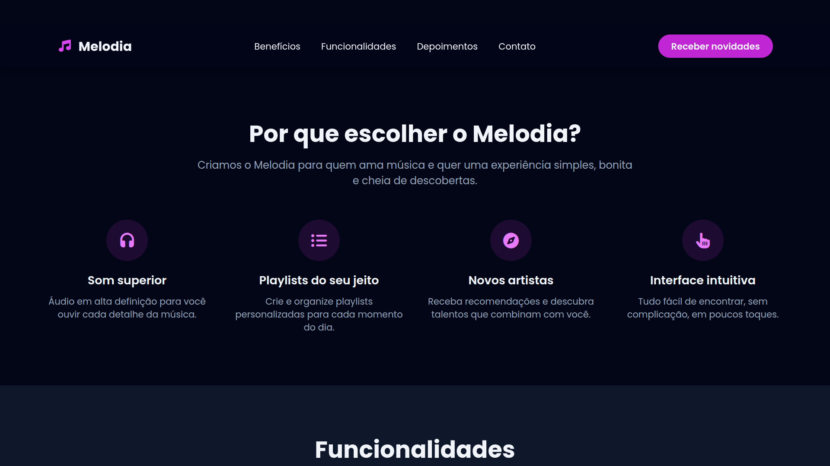
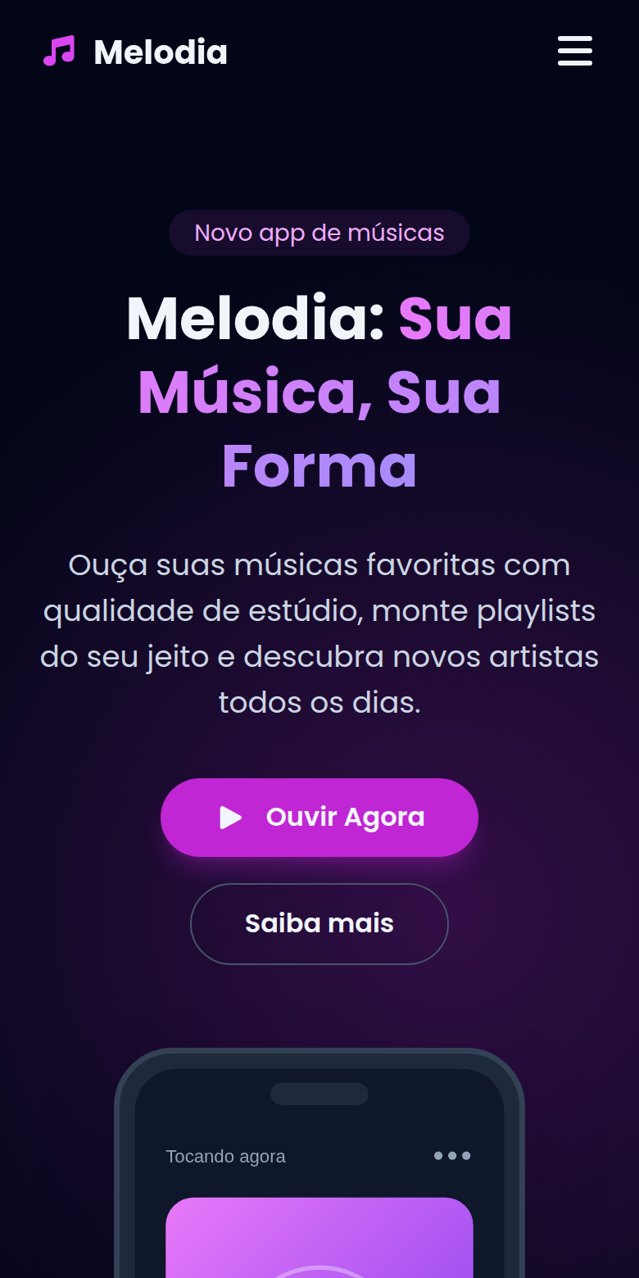
Layout responsivo
Mobile first: sem prefixo = celular; sm: md: lg: = telas maiores
<div class="grid gap-6
sm:grid-cols-2
lg:grid-cols-3">
Celular
1 coluna
sm: (640px)
2 colunas
Computador
lg: (1024px)
3 colunas
Celular
Menu: hidden md:flex (links) e md:hidden (botão hambúrguer)

Slide 7
JavaScript: menu fixo com transparência
1
O header usa a classe fixed do Tailwind.
const menu = document.getElementById('menu');
function atualizarMenu() {
menu.classList.toggle('menu-rolado',
window.scrollY > 50);
}
window.addEventListener('scroll', atualizarMenu);
2
No topo da página ele é transparente.
3
toggle(classe, condição): rolou mais de 50px, entra .menu-rolado; voltou ao topo, sai.
4
.menu-rolado (CSS): fundo escuro + backdrop-filter: blur.

Slide 8


JavaScript: áudio e formulário
Botão "Ouvir Agora"
Formulário de contato
btnOuvir.addEventListener('click', () => {
if (audio.paused) {
audio.play();
} else {
audio.pause();
}
});
form.addEventListener('submit', (e) => {
e.preventDefault();
if (nome === '') { ... }
if (!emailValido) { ... }
if (!aceite) { ... }
mostrarMensagem('Obrigado!', true);
form.reset();
});
Tag <audio> do HTML5. Os eventos play/pause trocam o ícone e mostram o equalizador animado.
preventDefault evita recarregar a página. Valida nome, e-mail (regex) e aceite, mostrando erro ou sucesso.

Slide 9
Decisões de interface
Paleta e tipografia
slate-950
slate-900
fuchsia-600
fuchsia-400
slate-400
Fundo
Seções / cards
Botões
Ícones
Texto secundário
Fundo escuro + rosa vibrante
Seções alternadas
Consistência
Lembra palco/show e combina com o público jovem.
slate-950 e slate-900 separam as partes sem linhas.
Mesmo card, mesmo espaçamento (py-20) e fonte Poppins.

Slide 10



Testes e deploy
Responsividade
Celular (390px), tablet e computador (1280px), sem rolagem horizontal.
Funcionalidades
Menu mobile, botão de áudio e todos os casos do formulário.
GitHub Pages
Settings → Pages → Deploy from a branch → main / (root).
https://dudsbtw.github.io/cp5-front-rfeb/

Slide 11

Obrigado!
Melodia: Sua Música, Sua Forma
Eduardo · Gabriel · Matheus · Thiago · Vinicius

